Slide 1
ジャズ和声を含む楽曲の 組み合わせ範疇文法に基づく 解析システムの実装
福成毅

Slide 2
はじめに
目的
背景
組み合わせ範疇文法
概要
先行研究の手法
組み合わせ範疇文法を用いたジャズ和声解析手法
先行研究の問題点
ディグリーネームによる入力
ピボットコードの発見
トニック以外を終端とする和音進行への対応
Tonal Pitch Space の導入
評価実験、考察
おわりに

Slide 3
はじめに
本研究の目的
和声解析手法の提案・実装・考察
ジャズ和声を含んだ商業音楽
組み合わせ範疇文法
背景
計算論的音楽理論
和声解析
ジャズ
応用先

Slide 4
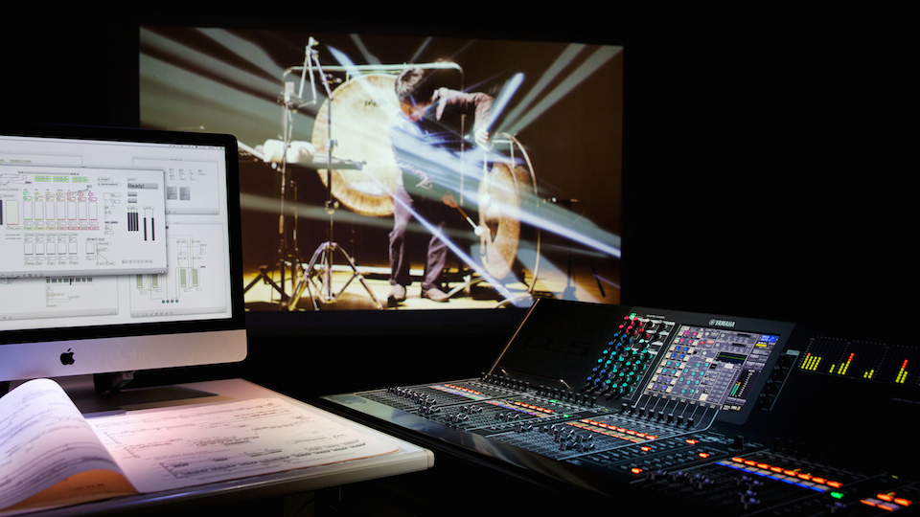
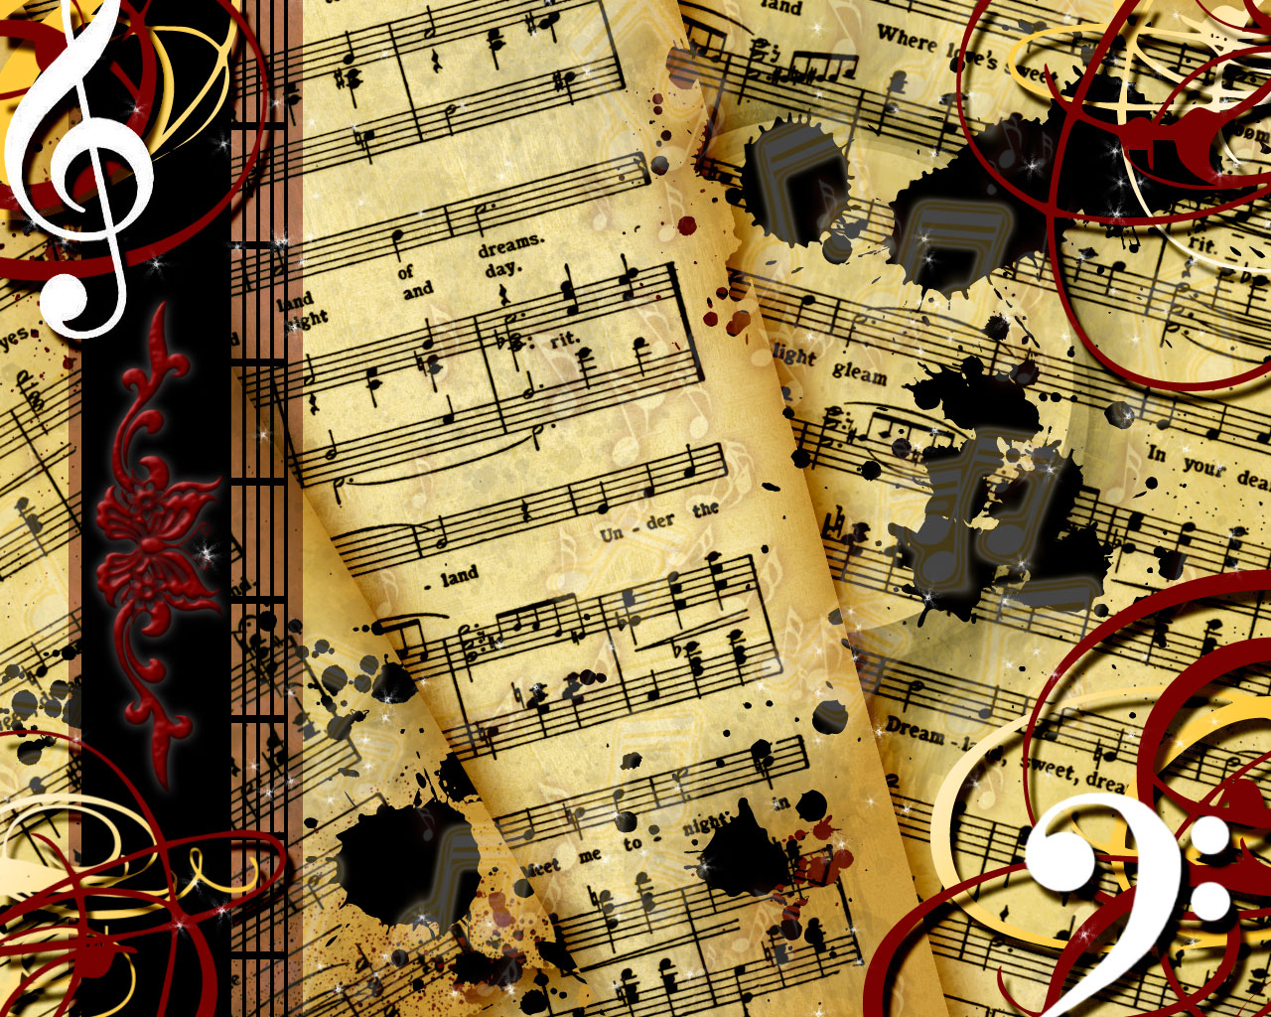
背景
計算論的音楽理論の意義
ー前述のツールは音楽理論に基づいていないものが多い
(確率モデル、機械学習、chroma vector を用いているものが主流)
ー旧来の音楽理論は経験則の集合体
→計算機への実装が難しい
ー音楽理論を数学的な手法を用いて再定義する必要

Slide 5
背景
音楽と言語
音楽の言語起源説^{[1]}
自然言語処理の手法を音楽に適用(例:CCG)
和声に着目
音楽の三要素の一つ
和声解析することで楽曲中の表現技法や音楽的特徴の構造的・機能的な理解が可能
[1] Nils L. Wallin, Bjorn Merker, and Steven Brown : The Origin of Music, The MIT Press(1996)

Slide 6
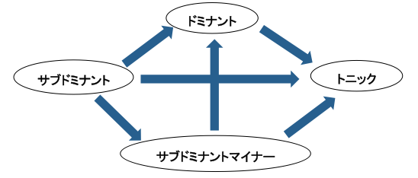
和音の機能
機能
和音の役割を表す
楽曲の盛り上がりや演奏・アドリブを行う上での
重要な指標の一つ

Slide 7
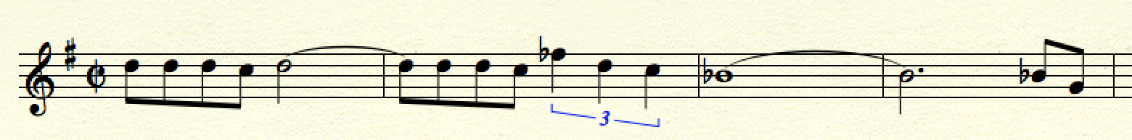

和声解析
与えられた和音進行から調性を判別し、それをもとに各和音の機能を決定する
Am7
D7
Gm7
C7^{(♭9)}
Fm7
B♭7
[2] Erroll Louis Garner , misty, 1954
Notes:
このような曲 上の記号がコード 再生

Slide 8
和声解析
与えられた和音進行から調性を判別し、それをもとに各和音の機能を決定する
Key: G
Key: E♭
Am7
D7
Gm7
C7^{(♭9)}
Fm7
B♭7
[2] Erroll Louis Garner , misty, 1954

Slide 9
和声解析
与えられた和音進行から調性を判別し、それをもとに各和音の機能を決定する
Key: G
Key: E♭
Am7
D7
Gm7
C7^{(♭9)}
Fm7
B♭7
Ⅱm7
S.D
Ⅴ7
D
Ⅱm7/Ⅱm7
Ⅴ7/Ⅱm7
Sec.D
Ⅱm7
S.D
Ⅴ7
D
[2] Erroll Louis Garner , misty, 1954

Slide 10
和声解析
与えられた和音進行から調性を判別し、それをもとに各和音の機能を決定すること
研究対象：ビバップ時代のジャズ和声
機能和声理論の限界を極めた
現代における商業音楽の和声に影響を与えている →より多くの楽曲の解析が可能に

Slide 11
応用先
自動作編曲、作編曲支援などのツールに応用
ーPCを利用した作曲・音楽制作が主流に
ー音楽理論の初学者にとって敷居が高い
例:リハーモナイズシステム
例:楽曲間の類似度推定による音楽情報検索
A♭7
Key: G
Key: E♭
Am7
D7
Gm7
C7^{(♭9)}
Fm7
B♭7
Ⅱm7
S.D
Ⅴ7
D
Ⅱm7/Ⅱm7
Ⅴ7/Ⅱm7
Sec.D
Ⅱm7
S.D
Ⅴ7
D

Slide 12
はじめに
目的
背景
組み合わせ範疇文法
概要
先行研究の手法
組み合わせ範疇文法を用いたジャズ和声解析手法
先行研究の問題点
ディグリーネームによる入力
ピボットコードの発見
トニック以外を終端とする和音進行への対応
Tonal Pitch Space の導入
評価実験、考察
おわりに

Slide 13
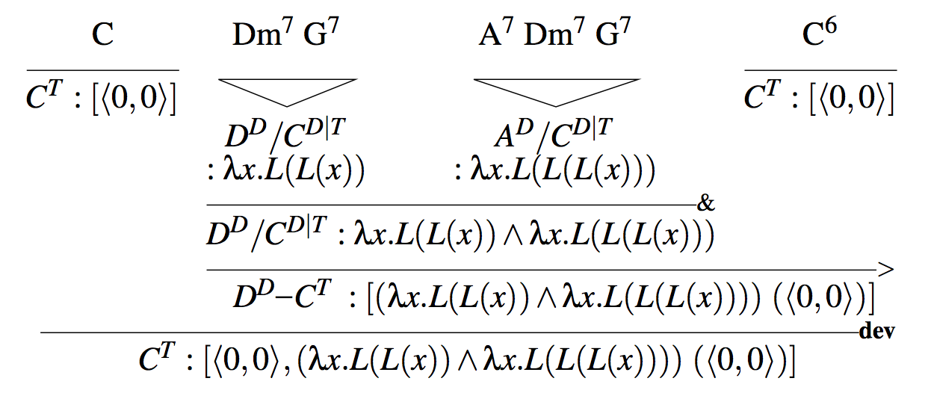
先行研究
A Robust Parser-Interpreter for Jazz Chord Sequences^{[3]}
主にJazzを解析の対象に
和声を言語として捉える
組み合わせ範疇文法(CCG)^{[4]}を和音進行の解析に使用
遠くの依存関係を見つけることが可能
[3] Granroth-Wilding, M., & Steedman, M.:Robust Paser-Interpreter for Jazz Chord Sequence, School of Informatics, University of Edinburgh, Edinburgh,UK (2014)
[4] Steedman, M.J. : Surface Structure and Interpretation, The MIT Press(1996)

Slide 14
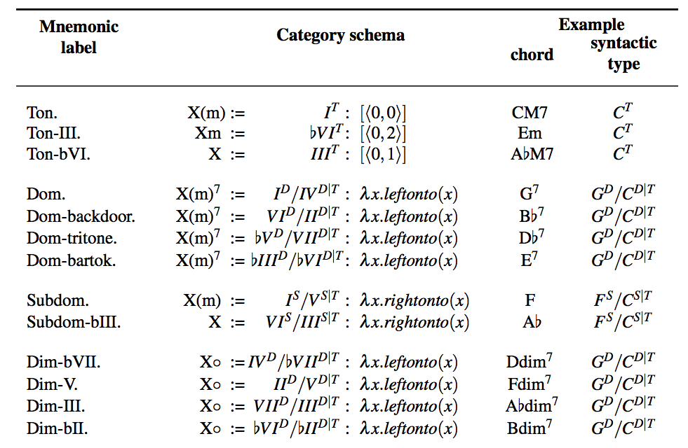
辞書項目を用いて各和音にカテゴリの割りあて
D₇
Ｄ♭₇
C
D^{D}/G^{D|T} : λx. L(x)

Slide 15
D₇
Ｄ♭₇
C
D^{D}/G^{D|T} : λx. L(x)
D♭^{D}/G♭^{D|T} : λx. L(x)

Slide 16
D₇
Ｄ♭₇
C
D^{D}/G^{D|T} : λx. L(x)
D♭^{D}/G♭^{D|T} : λx. L(x)
C^{T} : [<0,0>]

Slide 17
D₇
Ｄ♭₇
C
D^{D}/G^{D|T} : λx. L(x)
D♭^{D}/G♭^{D|T} : λx. L(x)
E^{T} : [<0,1>]

Slide 18
D₇
Ｄ♭₇
C
D^{D}/G^{D|T} : λx. L(x)
B♭^{D}/E♭^{D|T} : λx. L(x)

Slide 19
D₇
Ｄ♭₇
C
D^{D}/G^{D|T} : λx. L(x)
G^{D}/C^{D|T} : λx. L(x)
D^{D}/C^{D|C} : λx. L(L(x))
>B

Slide 20
D₇
Ｄ♭₇
C
D^{D}/G^{D|T} : λx. L(x)
G^{D}/C^{D|T} : λx. L(x)
C^{T} : [<0,0>]
D^{D}/C^{D|C} : λx. L(L(x))
>B

Slide 21
D₇
Ｄ♭₇
C
D^{D}/G^{D|T} : λx. L(x)
G^{D}/C^{D|T} : λx. L(x)
C^{T} : [<0,0>]
D^{D}/C^{D|C} : λx. L(L(x))
>B
>
D^{D} − C^{T}: L(L(<0,0>))

Slide 22
Dom.
Dom-tritone.
Ton.
D₇
Ｄ♭₇
C
D^{D}/G^{D|T} : λx. L(x)
G^{D}/C^{D|T} : λx. L(x)
C^{T} : [<0,0>]
D^{D}/C^{D|C} : λx. L(L(x))
>B
>
D^{D} − C^{T}: L(L(<0,0>))

Slide 23
はじめに
目的
背景
組み合わせ範疇文法
概要
先行研究の手法
組み合わせ範疇文法を用いたジャズ和声解析手法
先行研究の問題点
ディグリーネームによる入力
ピボットコードの発見
トニック以外を終端とする和音進行への対応
Tonal Pitch Space の導入
評価実験、考察
おわりに

Slide 24
先行研究の問題点
問題点１:ジャズ特有の和音機能の非対応
問題点２:辞書の構造上の問題
問題点３:ピボットコードを用いた転調の認識

Slide 25
先行研究の問題点１
問題点１:ジャズ特有の和音機能の非対応
サブドミナントマイナー
ディグリーネーム | Ⅵm | Ⅴ7 | Ⅰ
和音の機能 | サブドミナントマイナー | ドミナント | トニック
ドミナント
サブドミナント
トニック
サブドミナントマイナー
[5]北川祐: “絶対分かる！コード理論”, Ritter Music (2014)

Slide 26
先行研究の問題点２
問題点２:辞書の構造上の問題
サブドミナントからドミナントへの進行
入力： Key=C, Dm7 G7 C
この時 Dm7 はサブドミナントとして解釈されるべき
サブドミナント→ドミナントへの進行が考えられていない
Dom.
Dom.
Dom.
Dm7
Ｇ7
C
D^{D}/G^{D|T}
G^{D}/C^{D|T}
C^{T}
>B
D^{D}/C^{D|T}
>
D^{D} ー C^{T}

Slide 27
先行研究の問題点２
問題点２:辞書の構造上の問題
三和音に対するカテゴリの不適切な付与
Ｘ(m) := Ⅰ^{T} があることで、すべての三和音が転調されたトニックであると安易に認識されてしまう
Ton.
Ton.
Ton.
Ton.
Ton.
C
Ａm
Dm
Ｇ
Ｃ
C^{T}
Ａ^{T}
Ｄ^{T}
Ｇ^{T}
Ｃ^{T}
dev
C^{T} ー A^{T}
dev
C^{T} ー D^{T}
dev
C^{T} ー G^{T}
dev
C^{T}

Slide 28
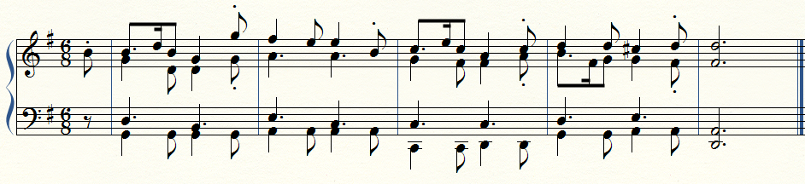
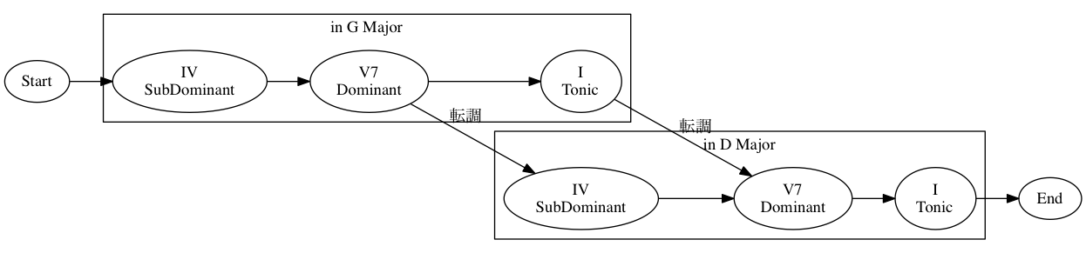
先行研究の問題点３
問題点３:ピボットコードを用いた転調の認識
Pivot Chord
Key: D Major
Key: G Major
作曲：小玉昂史

Slide 29
[6] F.Lerdahl, Tonal Pitch Space, Oxford University Press, 2001, 411p.
[7] 坂本鐘期,東条敏: 「Tonal Pitch Space を用いた楽曲の和声解析」, 情報処理学会研究報告
(IPSJ2009),Vol.2009-MUS-80 No.9,May 2009
本研究における提案手法の基本方針
問題点１，２の原因：コードネームによる入力 前後のコードの相対的な関係のみでカテゴリを割り当てている
解決策：Tonal Pitch Space^{[6]}による調推定^{[7]}
→ディグリーネームを入力としたCCG和声解析
問題点３:アルゴリズムの改良（後述）

Slide 30
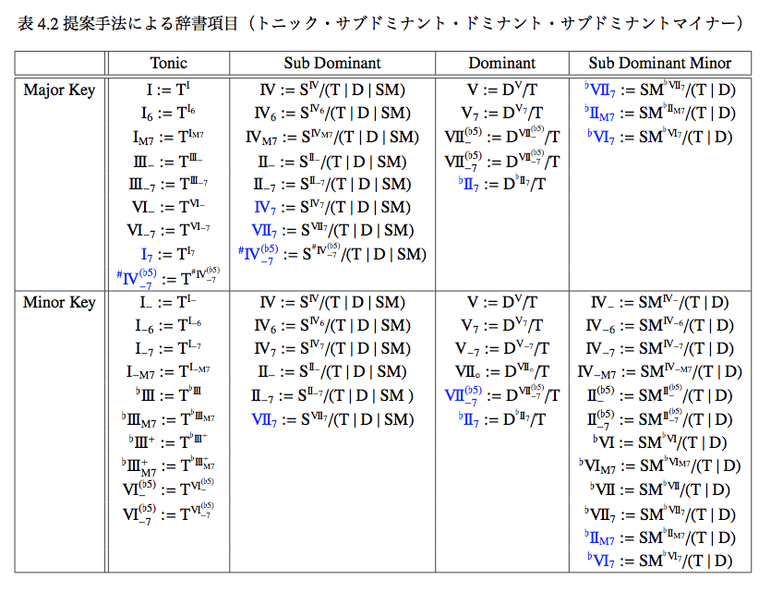
提案手法
ディグリーネームを入力とした辞書規則の設計

Slide 31
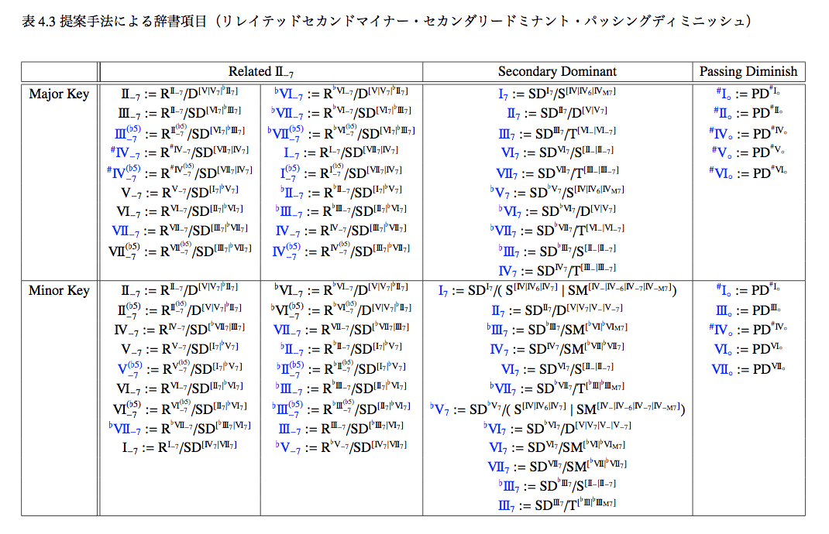
提案手法
ディグリーネームを入力とした辞書規則の設計

Slide 32
転調付近におけるピボットコードの発見
Tonal Pitch Spaceを用いた和声解析を用いる
C
D7
G
A7
D
Ⅳ
in G
Ⅴ7
in G
Ⅰ
in G
Ⅴ7
in D
Ⅰ
in D
TPSによる
出力

Slide 33
転調付近におけるピボットコードの発見
Tonal Pitch Spaceを用いた和声解析を用いる
Main Key: G
pivot?
pivot?
C
D7
G
A7
D
Ⅳ
in G
Ⅴ7
in G
Ⅰ
in G
Ⅴ
in D
Ⅰ
in D
転調

Slide 34
転調付近におけるピボットコードの発見
Tonal Pitch Spaceを用いた和声解析を用いる
Main Key: G
pivot?
pivot?
C
D7
G
A7
D
Ⅳ
in G
Ⅴ7
in G
Ⅰ
in G
Ⅴ
in D
Ⅰ
in D
転調

Slide 35
転調付近におけるピボットコードの発見
緑枠に対してCCGを用いる
Main Key: G
pivot?
pivot?
C
D7
G
A7
D
Ⅳ
in G
Ⅴ7
in G
Ⅰ
in G
Ⅴ
in D
Ⅰ
in D
転調

Slide 36
転調付近におけるピボットコードの発見
緑枠に対してCCGを用いる
Main Key: G
pivot?
pivot?
C
D7
G
A7
D
Key：G
S^{Ⅳ}／D^{[V|V7|II♭7]}
D^{V7}／T
T
※
>B
S^{Ⅳ}／T
>
K

Slide 37
転調付近におけるピボットコードの発見
紫枠に対してCCGを用いる
Main Key: G
pivot?
pivot?
C
D7
G
A7
D
Ⅳ
in G
Ⅴ7
in G
Ⅰ
in G
Ⅴ
in D
Ⅰ
in D
転調

Slide 38
転調付近におけるピボットコードの発見
紫枠に対してCCGを用いる
Main Key: G
pivot?
pivot?
C
D7
G
A7
D
Key：D
S^{Ⅳ}／D^{[V|V7|II♭7]}
D^{V7}／T
T
>B
S^{Ⅳ}／T
>
K

Slide 39
転調付近におけるピボットコードの発見
ピボットコードが認識 複数の解釈を出力
pivot
C
D7
G
A7
D

Slide 40
トニック以外を終端とする 和音進行への対応
トニックで解決しない和音進行に限り、終端の和音に
付与されたカテゴリーに対して以下の式を用いる
X/Y → X (E)
Key: C
Am₇
Ｄm₇
G₇
T^{VI-7}
R^{II-7}/D^{[V|V7|II♭7]}
D^{V7}/T
>B
R^{II-7}/T
E
R^{II-7}
dev
K

Slide 41
Jazzを対象としたTonal Pitch Space
非調構成音を含む和音への対応を目的とした TPS(Tonal Pitch Space)の拡張
—ジャズ音楽理論への適用を目指して—^{[8]}
ジャズ和声に着目
ーノンダイアトニックコード(non-diatonic)が扱える(Ⅱ7/Cなど)
入力 | Ｃ | Ｄ７ | G7 | CM7
従来のＴＰＳによる出力 | Ⅳ/G | Ⅴ/G | Ⅴ/Ｃ | Ⅰ/C
文献[1]のTPSによる出力 | Ⅰ/C | Ⅱ/C | Ⅴ/Ｃ | Ⅰ/C
[8] 山口直彦,管村昇:非調構成音を含む和音への対応を目的とした TPS(Tonal Pitch Space)の拡張
—ジャズ音楽理論への適用を目指して— , 情報処理学会研究報告 (IPSJ2011),Vol.2011-MUS-89 No.10,Feb 2011
Notes:
山口によるＴＰＳを用いたい
ドッペルドミナントもセカンダリードミナントに含まれる？

Slide 42
Jazzを対象としたTPSの疑問点
どの短音階を採用しているのかの記述がなされていない →自然的短音階ベースに
遷移前後のどちらの和音の五度圏を用いるのか不明 →遷移前の調を用いる
部分的な転調が起こっているコード進行に対しての実験が行われていない →次のスライドで実験結果を述べる

Slide 43
転調を含むコード進行に対する実験
Dm→G7→C→Cm→F7→B♭の和声解析
期待 : ⅱ/C Ⅴ7/C Ⅰ/C ⅱ/B♭ Ⅴ7/B♭ Ⅰ/B♭
実験結果 : まったく転調しなくなった
考察 : 四和音をノンダイアトニックコードとして捉えている
8
8
4
9
12
ⅱ/C |  | Ⅴ7/C |  | Ⅰ/C |  | ⅰ/C |  | Ⅳ7/C |  | Ⅶ♭/C
ⅲ/B♭ |  | Ⅵ7/B♭ |  | Ⅱ/B♭ |  | ⅱ/B♭ |  | Ⅴ7/B♭ |  | Ⅰ/B♭
12
13
7
12
15
12
12
7
12
12
9
10
3
8
8
Notes:
例えるなら、
翌日の二日酔いを回避すべく(経路のコストをなるべく小さくしたい)水をたくさん飲んだり何らかの酔い冷ましをすべきなのに(転調すべきなのに)、寝る時間遅くなるしもっかい風呂入るのも億劫だからといって(転調のコストが高いため)、二日酔いのリスクを抱えてでもそのまま寝てしまう(非調構成音を含みまくりでもそのまま転調しない)選択をしたようなもの。
ちゃんと水飲まないとめっちゃ二日酔いになるようにする(ペナルティをふやす)

Slide 44
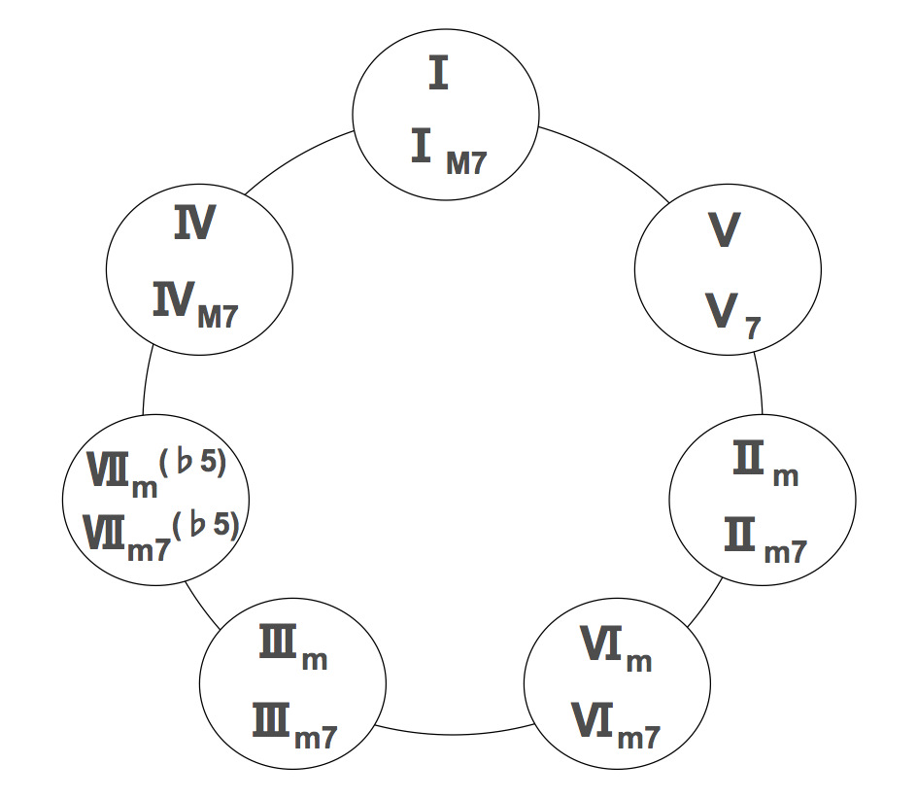
本研究におけるTPSに対する提案
四和音に対応した和音の五度圏を使用
V,V7をダイアトニックコードとする(短調)

Slide 45
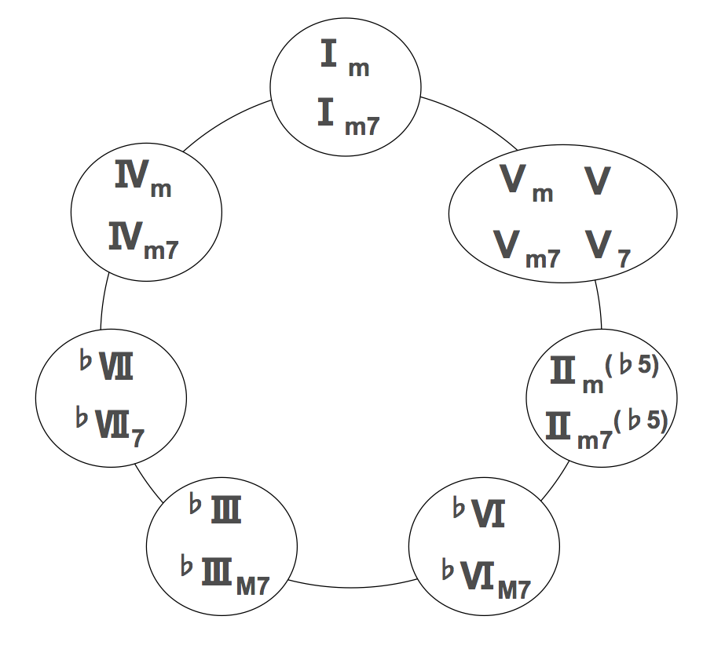
本研究におけるTPSに対する提案
四和音に対応した和音の五度圏を使用
V,V7をダイアトニックコードとする(短調)

Slide 46
はじめに
目的
背景
組み合わせ範疇文法
概要
先行研究の手法
組み合わせ範疇文法を用いたジャズ和声解析手法
先行研究の問題点
ディグリーネームによる入力
ピボットコードの発見
Tonal Pitch Space の導入
評価実験、考察
おわりに

Slide 47
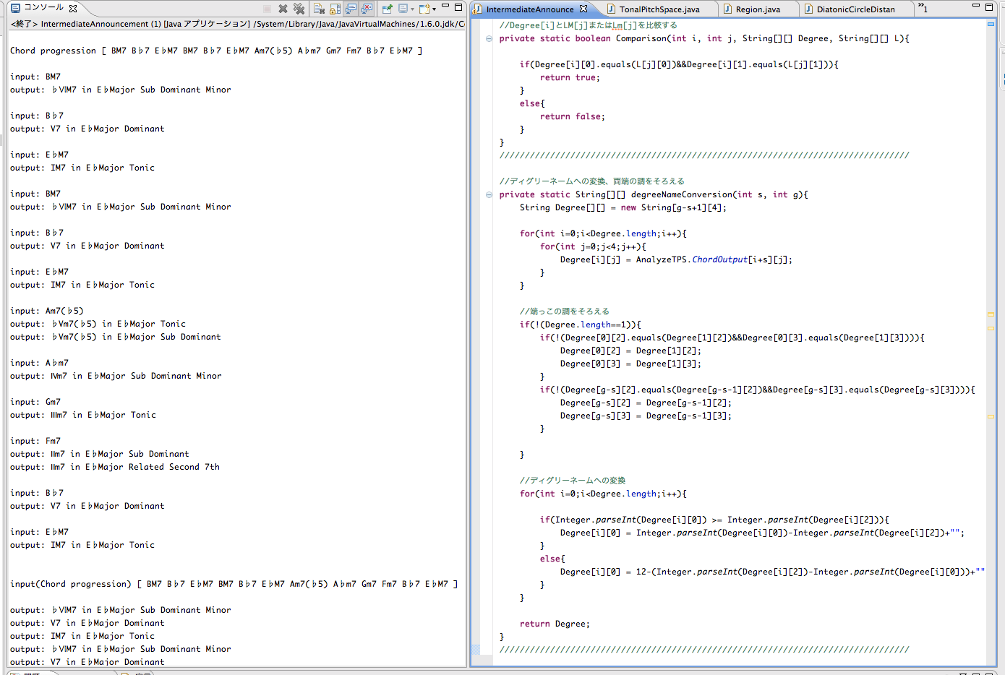
実験
手法の妥当性を評価
入力：コードネーム
出力：調，ディグリーネーム，機能

Slide 48
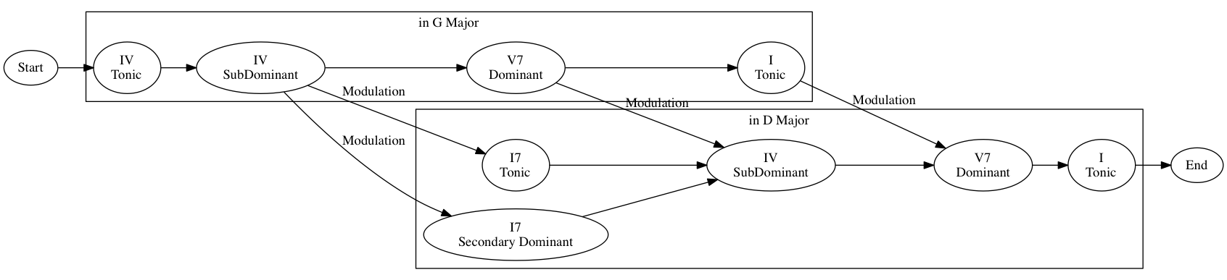
実験結果
長調と転調に対して正しく解析
（平行調間の転調を除く）
ジャズ特有の機能に対応
ピボットコード以外の和音に対しても複数の解釈を与えることができた
G
C
D7
G
A7
D

Slide 49
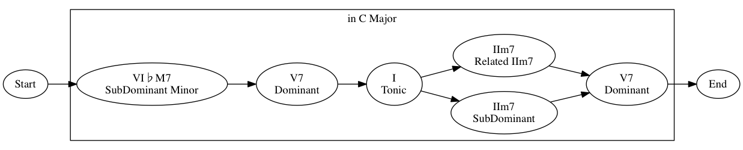
実験結果
長調と転調に対して正しく解析
（平行調間の転調を除く）
ジャズ特有の機能に対応
ピボットコード以外の和音に対しても複数の解釈を与えることができた
A♭M7
G7
C
Dm7
G7

Slide 50
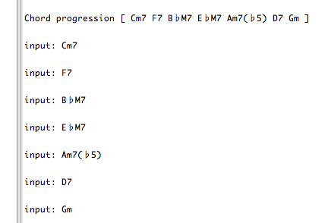
実験結果
ピボットコードよらない転調
改善の余地あり
最後の和音がトニックとなるような和音進行を前提
辞書の改良により解決（2/16現在）
サブドミナント
TPSで
認識された転調

Slide 51
はじめに
目的
背景
組み合わせ範疇文法
概要
先行研究の手法
組み合わせ範疇文法を用いたジャズ和声解析手法
先行研究の問題点
ディグリーネームによる入力
ピボットコードの発見
トニック以外を終端とする和音進行への対応
Tonal Pitch Space の導入
評価実験、考察
おわりに

Slide 52
おわりに
本研究における成果
ジャズ和声を含んだ音楽のCCGを用いた和声解析システム
先行研究における３つの問題に対してすべて解決
和音に対して多様な解釈を計算機により与えた
今後の展望
短調の扱い
モーダルハーモニーを用いた楽曲
メロディ依存の楽曲

Slide 53
付録

Slide 54
応用先
自動作編曲、作編曲支援などのツールに応用
ーPCを利用した作曲・音楽制作が主流に
ー音楽理論の初学者にとって敷居が高い
例:リハーモナイズシステム
例:楽曲間の類似度推定による音楽情報検索
A♭7
Key: G
Key: E♭
Am7
D7
Gm7
C7^{(♭9)}
Fm7
B♭7
Ⅱm7
S.D
Ⅴ7
D
Ⅱm7/Ⅱm7
Ⅴ7/Ⅱm7
Sec.D
Ⅱm7
S.D
Ⅴ7
D

Slide 55
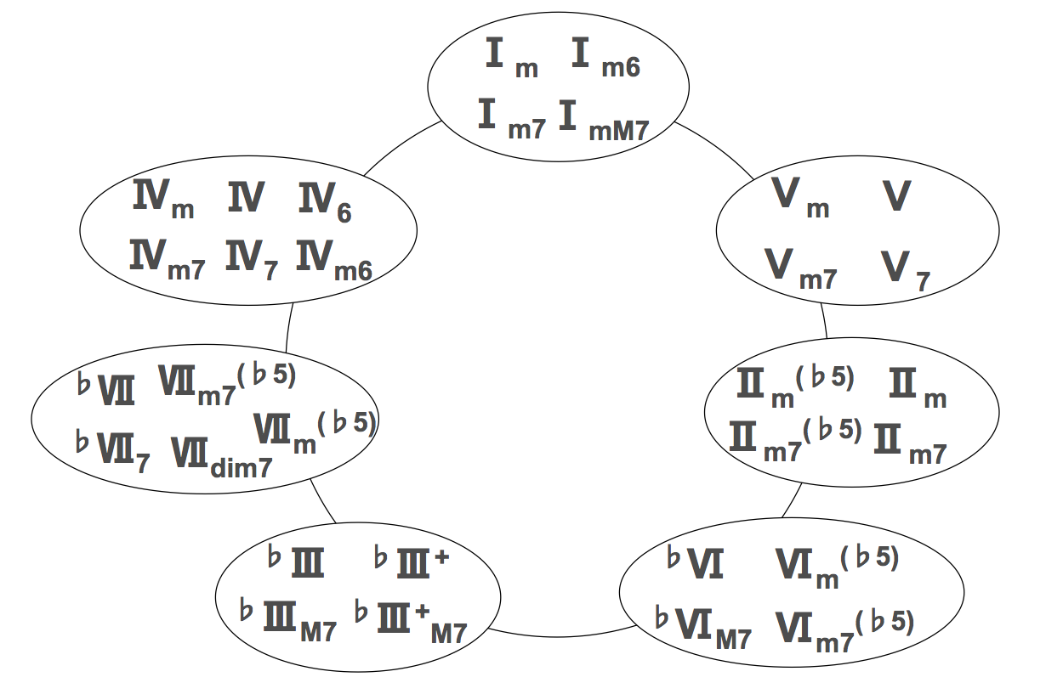
実験結果
短調に関して
自然的短音階のみに対応
三種類の短音階に対応した和音の五度圏が必要

Slide 56
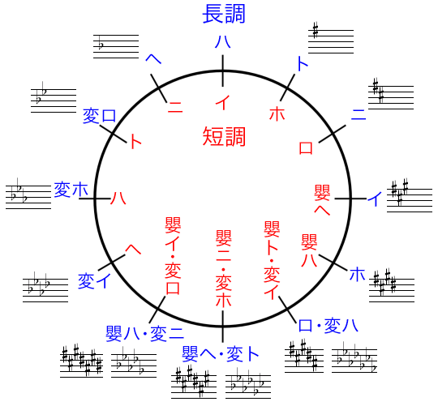
実験結果
短調に関して
平行調間における調間距離の設定が必要
＋１

Slide 57
ＴＰＳでノンダイアトニックコードを扱わない
Main Key: C
C
A7
Dm7
G7
C
Ⅰ／C
Ⅴ／d
Ⅰm／d
Ⅴ／C
Ⅰ／C
Ⅵ／C
Ⅱm／C

Slide 58
ＴＰＳでノンダイアトニックコードを扱わない
ダイアトニックコードしかわからないTPSと調決定ができないCCGの相互補完が実現
Main Key: C
C
A7
Dm7
G7
C
Ⅰ／C
Ⅴ／d
Ⅰm／d
Ⅴ／C
Ⅰ／C
Ⅵ／C
Ⅱm／C
Notes:
なぜ２なのかはセカンダリードミナントだから

Slide 59
応用先
計算論的音楽理論の意義
ー前述のツールは音楽理論に基づいていないものが多い
(確率モデル、機械学習、chroma vector を用いているものが主流)
ー旧来の音楽理論は経験則の集合体
→計算機への実装が難しい
ー音楽理論を数学的な手法を用いて再定義する必要

Slide 60
Jazzを対象としたTonal Pitch Space
非調構成音を含む和音への対応を目的とした TPS(Tonal Pitch Space)の拡張
—ジャズ音楽理論への適用を目指して—^{[1]}
ジャズ和声に焦点
ーノンダイアトニックコード(non-diatonic)が扱える(Ⅱ7/Cなど)
ーセカンダリードミナント(secondary dominant)を 転調しないものとして認識
入力 | Ｃ | Ｄ７ | G7 | CM7
従来のＴＰＳによる出力 | Ⅳ/G | Ⅴ/G | Ⅴ/Ｃ | Ⅰ/C
文献[1]のTPSによる出力 | Ⅰ/C | Ⅱ/C | Ⅴ/Ｃ | Ⅰ/C
[1] 山口直彦,管村昇:非調構成音を含む和音への対応を目的とした TPS(Tonal Pitch Space)の拡張
—ジャズ音楽理論への適用を目指して— , 情報処理学会研究報告 (IPSJ2011),Vol.2011-MUS-89 No.10,Feb 2011
Notes:
山口によるＴＰＳを用いたい
ドッペルドミナントもセカンダリードミナントに含まれる？

Slide 61
Tonal Pitch Space(TPS)の概要
GTTM補完のための理論
二つの和音間に定量的な距離を求め、和声を解析する
距離が短いほどその和音進行は自然
和音間距離＝調間距離＋和音の五度圏距離
＋ベーシックスペース距離
δ(x, y) = i(x, y) + = j(x, y) + k(x, y)
x, y : 和音 i : 調間距離 j : 和音の五度圏距離 k : ベーシックスペース距離

Slide 62
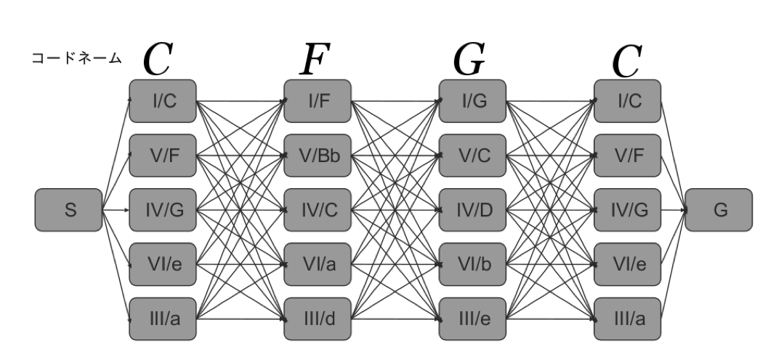
TPSを用いた楽曲の和声解析
コードネームの解釈として考えられる和音記号をノードとする
すべてのノード間に対してTPSによる計算を行う
最短距離となるノードを選択→最も自然な解釈となると思われる解析結果
[2].坂本鐘期, 東条敏: Tonal Pitch Spaceを用いた楽曲の和声解析, 情報処理学会研究報告(IPSJ2009), Vol.2009-MUS-80 No.9, May 2009.

Slide 63
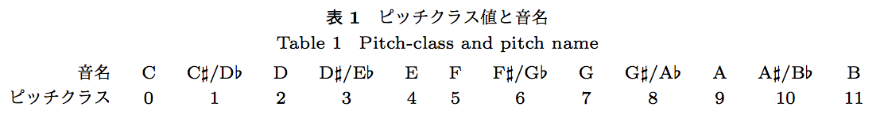
ピッチクラス
オクターブの違いを無視
半音階でCからBまでの音にそれぞれ0〜11までのピッチクラス値を与える(表１)
C#とD♭のような異名同音は同じピッチクラスに属すものとする

Slide 64
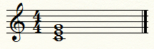
ベーシックスペースによる和音の表現
和音を構成する音に重み付けを行った構造体
Ⅰ/ C
level a (root) | : | 0
level b (fifth) | : | 0 |  |  |  |  |  |  | 7
level c (triadic) | : | 0 |  |  |  | 4 |  |  | 7
level d (scale) | : | 0 |  | 2 |  | 4 | 5 |  | 7 |  | 9 |  | 11
level e (chromatic) | : | 0 | 1 | 2 | 3 | 4 | 5 | 6 | 7 | 8 | 9 | 10 | 11

Slide 65
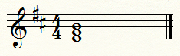
ベーシックスペース距離 k
level a (root) | : | 0
level b (fifth) | : | 0 |  |  |  |  |  |  | 7
level c (triadic) | : | 0 |  |  |  | 4 |  |  | 7
level d (scale) | : | 0 |  | 2 |  | 4 | 5 |  | 7 |  | 9 |  | 11
level e (chromatic) | : | 0 | 1 | 2 | 3 | 4 | 5 | 6 | 7 | 8 | 9 | 10 | 11
Ⅰ/ C
level a (root) | : |  |  |  |  | 4
level b (fifth) | : |  |  |  |  | 4 |  |  |  |  |  |  | 11
level c (triadic) | : |  |  |  |  | 4 |  |  | 7 |  |  |  | 11
level d (scale) | : |  | 1 | 2 |  | 4 |  | 6 | 7 |  | 9 |  | 11
level e (chromatic) | : | 0 | 1 | 2 | 3 | 4 | 5 | 6 | 7 | 8 | 9 | 10 | 11
ⅳ/ h

Slide 66
ベーシックスペース距離 k
level a (root) | : | 0
level b (fifth) | : | 0 |  |  |  |  |  |  | 7
level c (triadic) | : | 0 |  |  |  | 4 |  |  | 7
level d (scale) | : | 0 |  | 2 |  | 4 | 5 |  | 7 |  | 9 |  | 11
level e (chromatic) | : | 0 | 1 | 2 | 3 | 4 | 5 | 6 | 7 | 8 | 9 | 10 | 11
Ⅰ/ C
k(Ⅰ/C, ⅳ/h ) = 6
level a (root) | : |  |  |  |  | 4
level b (fifth) | : |  |  |  |  | 4 |  |  |  |  |  |  | 11
level c (triadic) | : |  |  |  |  | 4 |  |  | 7 |  |  |  | 11
level d (scale) | : |  | 1 | 2 |  | 4 |  | 6 | 7 |  | 9 |  | 11
level e (chromatic) | : | 0 | 1 | 2 | 3 | 4 | 5 | 6 | 7 | 8 | 9 | 10 | 11
ⅳ/ h

Slide 67
現行のTPSの問題点
問題点１: あるレベルとなっている音はその下のレベルの音になっていなければならない
和音構成音は調構成音でなければならない
C7/Cのようなノンダイアトニックコードは表現不可能
ベーシックスペース上で記号Φで示した部分に「抜け」
が生じる
level a (root) | : | 0
level b (fifth) | : | 0 |  |  |  |  |  |  | 7
level c (triadic) | : | 0 |  |  |  | 4 |  |  | 7 |  |  | 10
level d (scale) | : | 0 |  | 2 |  | 4 | 5 |  | 7 |  | 9 | Φ | 11
level e (chromatic) | : | 0 | 1 | 2 | 3 | 4 | 5 | 6 | 7 | 8 | 9 | 10 | 11
C7/ C
Notes:
非調構成音とは、調に属していない音のこと。
Jazzをはじめとして現代の商業音楽で多く用いられている。
いまだとなぜだめなのかというと、
level dに含まれていないピッチクラスがlevel cで含まれている。
現行のＴＰＳでは、前提として下層のlevelのピッチクラスは自身より上のlevelのピッチクラスを含んでいなければならない。
level dで「抜け」が生じる
計算不可能、そもそもこのような和音の入力を考えていない

Slide 68
現行のTPSの問題点
問題点2: 主音、５度音以外の和音構成音はすべてLevel c
とされる
7thなどの付加音と３度音の重みが同等になっている
３度音は和音の性質を決める重要な音に対して
7thなどは機能上Omit可能のため同等の重みでいいのか？
level a (root) | : | 0
level b (fifth) | : | 0 |  |  |  |  |  |  | 7
level c (triadic) | : | 0 |  |  |  | 4 |  |  | 7 |  |  | 10
level d (scale) | : | 0 |  | 2 |  | 4 | 5 |  | 7 |  | 9 | Φ | 11
level e (chromatic) | : | 0 | 1 | 2 | 3 | 4 | 5 | 6 | 7 | 8 | 9 | 10 | 11
C7/ C
Notes:
非調構成音とは、調に属していない音のこと。
Jazzをはじめとして現代の商業音楽で多く用いられている。
いまだとなぜだめなのかというと、
level dに含まれていないピッチクラスがlevel cで含まれている。
現行のＴＰＳでは、前提として下層のlevelのピッチクラスは自身より上のlevelのピッチクラスを含んでいなければならない。
level dで「抜け」が生じる
計算不可能、そもそもこのような和音の入力を考えていない

Slide 69
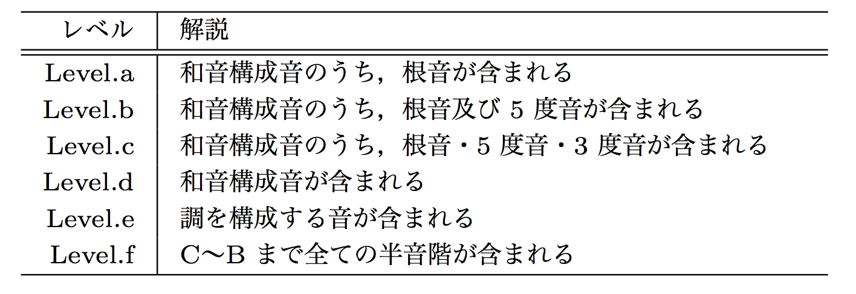
文献によるBasic Spaceの提案手法
重みが ３度音＞付加音となるようにLevelを増やす
記号Φで「抜け」の部分は強制的に埋める
・非調構成音が和音の構成音となった場合、その音を
一時的に調構成音とみなす
[8] 山口直彦,管村昇:非調構成音を含む和音への対応を目的とした TPS(Tonal Pitch Space)の拡張
—ジャズ音楽理論への適用を目指して— , 情報処理学会研究報告 (IPSJ2011),Vol.2011-MUS-89 No.10,Feb 2011
Notes:
非調構成音とは、調に属していない音のこと。
Jazzをはじめとして現代の商業音楽で多く用いられている。
いまだとなぜだめなのかというと、
level dに含まれていないピッチクラスがlevel cで含まれている。
現行のＴＰＳでは、前提として下層のlevelのピッチクラスは自身より上のlevelのピッチクラスを含んでいなければならない。
level dで「抜け」が生じる
計算不可能、そもそもこのような和音の入力を考えていない

Slide 70
文献によるBasic Spaceの提案手法
重みが ３度音＞付加音となるようにLevelを増やす
記号Φで「抜け」の部分は強制的に埋める
・非調構成音が和音の構成音となった場合、その音を
一時的に調構成音とみなす
level a (root) | : | 0
level b (fifth) | : | 0 |  |  |  |  |  |  | 7
level c (third) | : | 0 |  |  |  | 4 |  |  | 7
level d (triadic) | : | 0 |  |  |  | 4 |  |  | 7 |  |  | 10
level e (scale) | : | 0 |  | 2 |  | 4 | 5 |  | 7 |  | 9 | 10 | 11
level f (chromatic) | : | 0 | 1 | 2 | 3 | 4 | 5 | 6 | 7 | 8 | 9 | 10 | 11
C7/ C
♭
Notes:
非調構成音とは、調に属していない音のこと。
Jazzをはじめとして現代の商業音楽で多く用いられている。
いまだとなぜだめなのかというと、
level dに含まれていないピッチクラスがlevel cで含まれている。
現行のＴＰＳでは、前提として下層のlevelのピッチクラスは自身より上のlevelのピッチクラスを含んでいなければならない。
level dで「抜け」が生じる
計算不可能、そもそもこのような和音の入力を考えていない

Slide 71
調間距離 i
調の五度圏による距離
つまり＃を＋、♭をーとして調号の数の差の
絶対値を調間距離とする
i(Ⅰ/C, ⅳ/h ) = 2

Slide 72
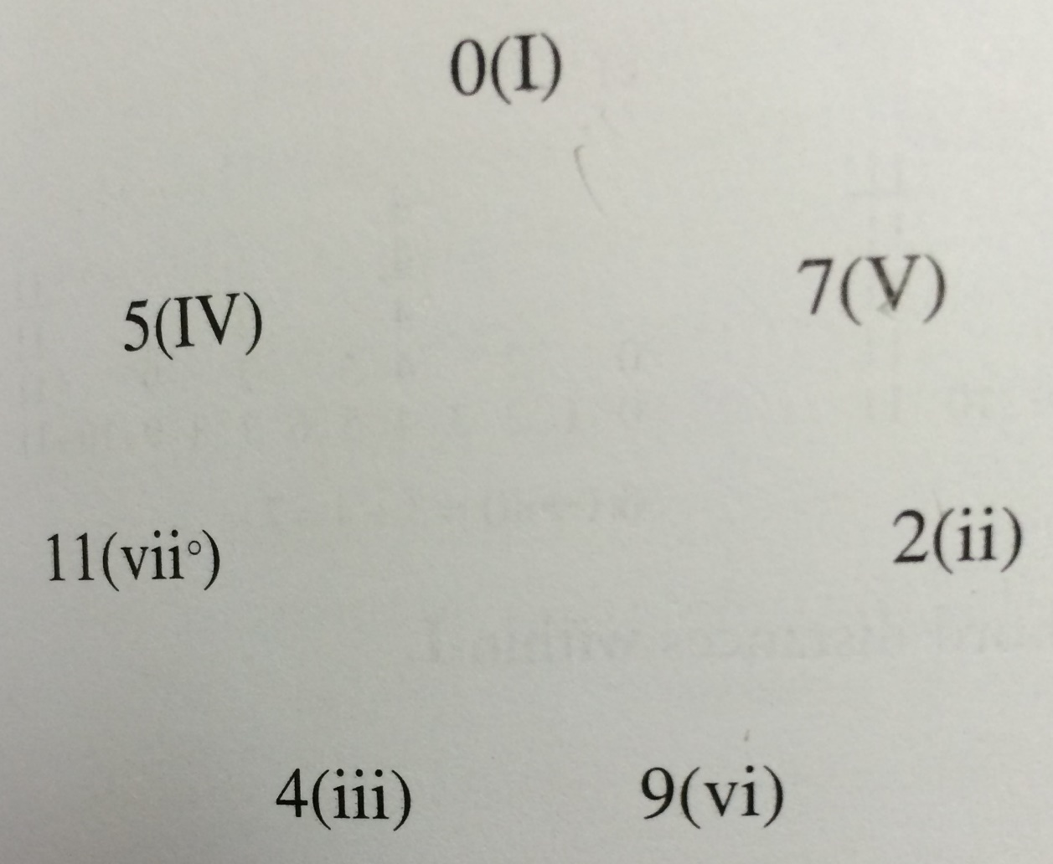
和音の五度圏における距離 j
和音の五度圏における距離
コードのルート音をとる
(例)Ⅰ/C → ⅳ/h (C → Em)
do
C
Em
j(Ⅰ/C, ⅳ/h ) = 3
mi

Slide 73
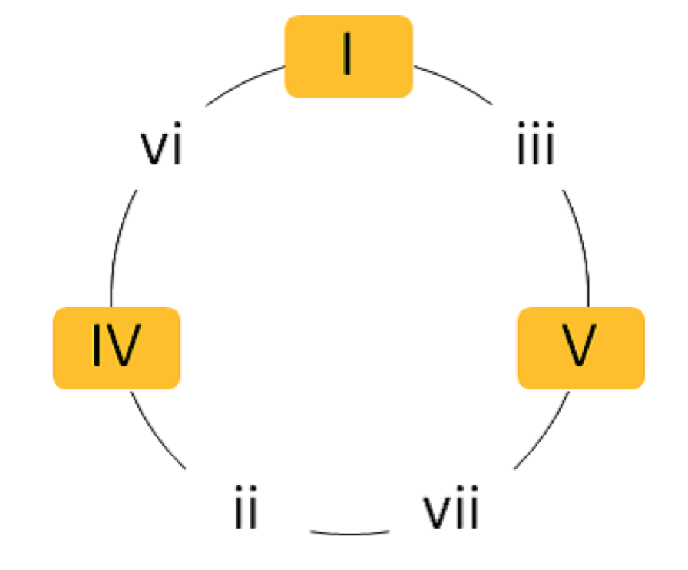
文献による和音の五度圏における距離 j
和音の五度圏が現行のTPSと異なる(おそらくミス？)
(例)Ⅰ/C → ⅳ/h (C → Em)
do
mi
C
Em
j(Ⅰ/C, ⅳ/h ) = 1

Slide 74
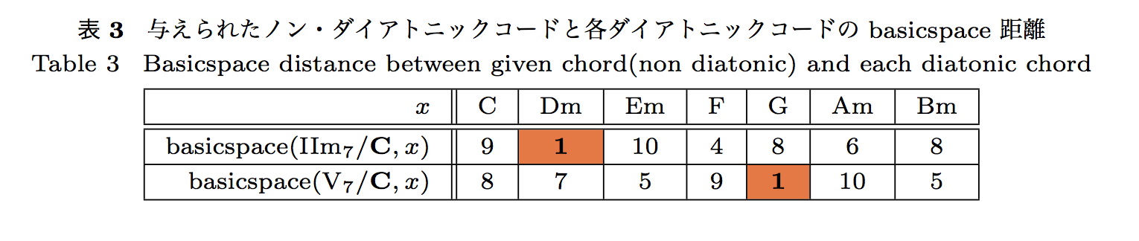
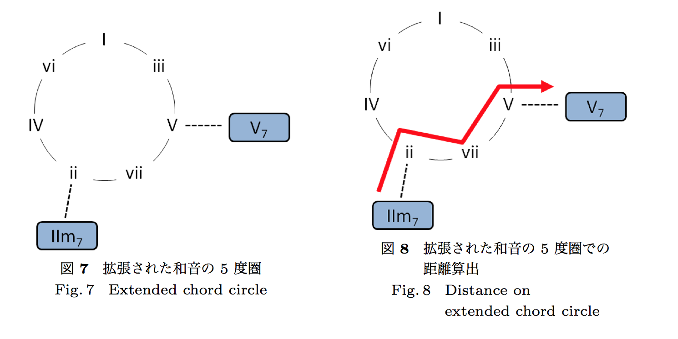
文献による和音の五度圏距離の提案手法
basicspace 関数を用いてダイアトニックコードに変換し、 和音の五度圏上の距離を算出
得られた距離が最小と なったダイアトニックコードと 与えられたコードを連結し 和音の五度圏を拡張、 計算する。
j(Ⅱm7/C, Ⅴ7/C ) = 4
Notes:
問題点 3 への対応として,chord 関数にノン・ダイアトニックコードが与えられた場合は, basicspace 関数を用いてダイアトニックコードに変換し,和音の 5 度圏 (図 3) 上の距離を算出する.
ハ長調上のツーファイブ進行を例に,chord(IIm7/C,V7/C) を求める手順を解説する.
まず,与えられた 2 つのコードと,ハ長調上の各ダイアトニックコードとの basicspace 距離を算出する.その結果を表 3 に示す.
計算によって得られた距離が最小となったダイアトニックコード(表 3 で太字で示した 部分)と,与えられたコードとを連結し,
図 7 のように和音の 5 度圏を拡張する. 拡張された和音の 5 度圏上で,与えられた和音間の距離を求め,chord(IIm7 /C, V7 /C) = 4
と出力する (図 8)

Slide 75
文献に基づいた和声解析の実験
C→A7→Dm→G7→C の和声解析
A7はセカンダリードミナント
短音階は自然的短音階を使用
和音の五度圏は現行のものを使用
遠隔調への転調を考慮して遠隔調における距離計算 は行わない
入力 | Ｃ | A7 | Dm | G7 | C
従来のＴＰＳによる出力 | Ⅳ/C | Ⅴ7/d | i/d | Ⅴ7/C | Ⅰ/C
文献で期待される出力 | Ⅰ/C | Ⅵ7/C | ⅱ/Ｃ | Ⅴ7/C | Ⅰ/C
Notes:
セカンダリードミナントの処遇について説明する！
上のようにA7とDmで一瞬転調が起こったとみるべきか
下のように転調は起こらなかったとみるべきか
A7で転調してそのままin dならまだしも、全体的にinCの進行であるなら、転調しないと判断するのが一般的。

Slide 76
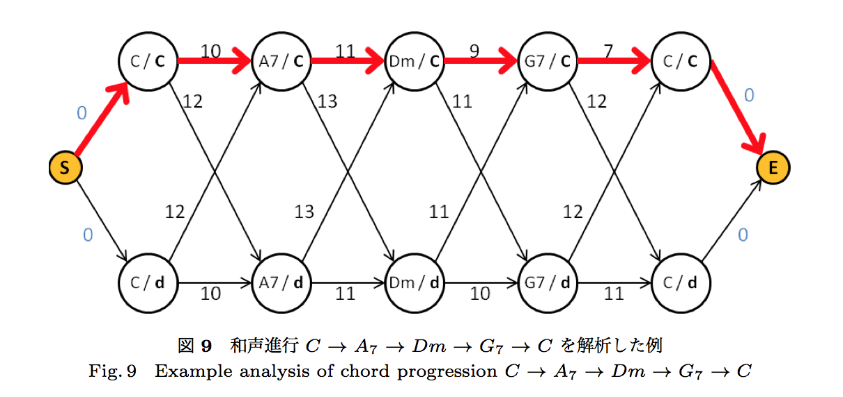
文献に基づいた和声解析の実験
C→A7→Dm→G7→C の和声解析
実験結果: すべてハ長調上の和音に解釈(転調なし)
12
8
8
8
14
11
10
11
14
11
10
10
12
8
9
8

Slide 77
文献によるTPSの疑問点
部分的な転調が起こっているコード進行に対しての実験が行われていない →次のスライドで実験結果を述べる
どの短音階を採用しているのかの記述がなされていない →現在は自然的短音階を用いる
遷移前後のどちらの調の和音の五度圏を拡張をさせるのか不明 →現在は遷移前の調を用いてる。追試より文献も。

Slide 78
転調を含むコード進行に対する実験
Dm→G7→C→Cm→F7→B♭の和声解析
期待 : ⅱ/C Ⅴ7/C Ⅰ/C ⅱ/B♭ Ⅴ7/B♭ Ⅰ/B♭
実験結果 : まったく転調しなくなった
考察 : 非調構成音を含む和音に対しての距離が小さすぎるため、本来転調すべきコード進行に対しても転調なし
8
8
4
9
12
ⅱ/C |  | Ⅴ7/C |  | Ⅰ/C |  | ⅰ/C |  | Ⅳ7/C |  | Ⅶ♭/C
ⅲ/B♭ |  | Ⅵ7/B♭ |  | Ⅱ/B♭ |  | ⅱ/B♭ |  | Ⅴ7/B♭ |  | Ⅰ/B♭
12
13
7
12
15
12
12
7
12
12
9
10
3
8
8
Notes:
例えるなら、
翌日の二日酔いを回避すべく(経路のコストをなるべく小さくしたい)水をたくさん飲んだり何らかの酔い冷ましをすべきなのに(転調すべきなのに)、寝る時間遅くなるしもっかい風呂入るのも億劫だからといって(転調のコストが高いため)、二日酔いのリスクを抱えてでもそのまま寝てしまう(非調構成音を含みまくりでもそのまま転調しない)選択をしたようなもの。
ちゃんと水飲まないとめっちゃ二日酔いになるようにする(ペナルティをふやす)

Slide 79
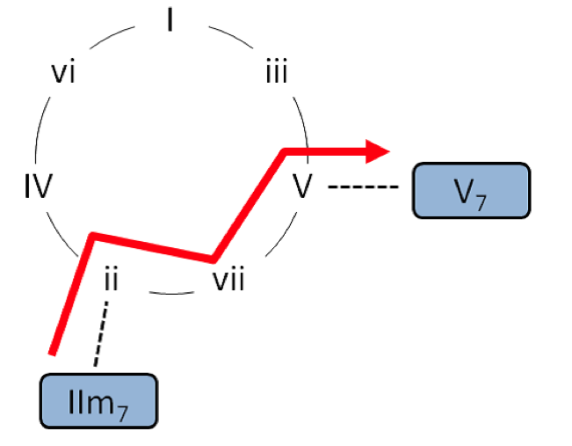
転調を含むコード進行に対する実験
Dm→G7→C→Cm→F7→B♭の和声解析
期待 : ⅱ/C Ⅴ7/C Ⅰ/C ⅱ/B♭ Ⅴ7/B♭ Ⅰ/B♭
実験結果 : まったく転調しなくなった
考察 : 非調構成音を含む和音に対しての距離が小さすぎるため、本来転調すべきコード進行に対しても転調なし
提案 : 和音の五度圏の拡張部分の距離を３にしてみる
3
1
1
3
Notes:
例えるなら、
翌日の二日酔いを回避すべく(経路のコストをなるべく小さくしたい)水をたくさん飲んだり何らかの酔い冷ましをすべきなのに(転調すべきなのに)、寝る時間遅くなるしもっかい風呂入るのも億劫だからといって(転調のコストが高いため)、二日酔いのリスクを抱えてでもそのまま寝てしまう(非調構成音を含みまくりでもそのまま転調しない)選択をしたようなもの。
ちゃんと水飲まないとめっちゃ二日酔いになるようにする(ペナルティをふやす)

Slide 80
転調を含むコード進行に対する実験
Dm→G7→C→Cm→F7→B♭の和声解析
期待 : ⅱ/C Ⅴ7/C Ⅰ/C ⅱ/B♭ Ⅴ7/B♭ Ⅰ/B♭
提案 : 和音の五度圏の拡張部分の距離を３にする
実験結果 : 期待する転調を認識できた
10
10
6
13
16
ⅱ/C |  | Ⅴ7/C |  | Ⅰ/C |  | ⅰ/C |  | Ⅳ7/C |  | Ⅶ♭/C
ⅲ/B♭ |  | Ⅵ7/B♭ |  | Ⅱ/B♭ |  | ⅱ/B♭ |  | Ⅴ7/B♭ |  | Ⅰ/B♭
14
17
9
16
19
14
16
11
14
16
11
14
5
10
10
Notes:
例えるなら、
翌日の二日酔いを回避すべく(経路のコストをなるべく小さくしたい)水をたくさん飲んだり何らかの酔い冷ましをすべきなのに(転調すべきなのに)、寝る時間遅くなるしもっかい風呂入るのも億劫だからといって(転調のコストが高いため)、二日酔いのリスクを抱えてでもそのまま寝てしまう(非調構成音を含みまくりでもそのまま転調しない)選択をしたようなもの。
ちゃんと水飲まないとめっちゃ二日酔いになるようにする(ペナルティをふやす)

Slide 81
コード進行に対する実験
C→A7→Dm→G7→Cの和声解析
提案 : 和音の五度圏の拡張部分の距離を３にする
実験結果 : セカンダリードミナントに対して転調なし、期待
どおり
14
10
10
10
Ⅰ/C |  | Ⅵ7/C |  | ⅱ/C |  | Ⅴ7/C |  | Ⅰ/C
ⅶ♭/d |  | Ⅴ7/d |  | ⅰ/d |  | Ⅳ7/d |  | ⅶ/d
16
15
12
15
16
15
12
14
14
10
11
10
Notes:
例えるなら、
翌日の二日酔いを回避すべく(経路のコストをなるべく小さくしたい)水をたくさん飲んだり何らかの酔い冷ましをすべきなのに(転調すべきなのに)、寝る時間遅くなるしもっかい風呂入るのも億劫だからといって(転調のコストが高いため)、二日酔いのリスクを抱えてでもそのまま寝てしまう(非調構成音を含みまくりでもそのまま転調しない)選択をしたようなもの。
ちゃんと水飲まないとめっちゃ二日酔いになるようにする(ペナルティをふやす)

Slide 82
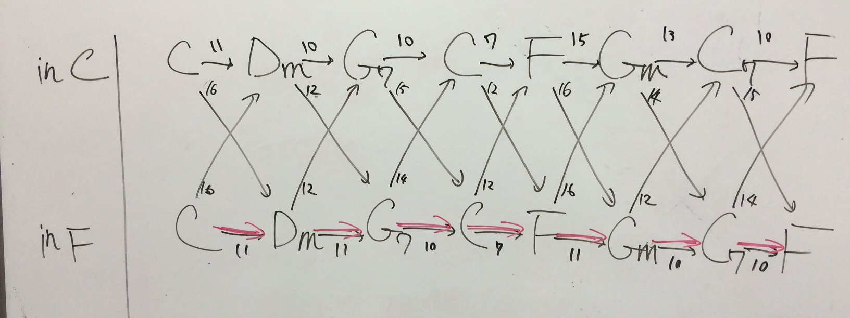
ピボットコードを含む進行に対する実験
C→Dm→G7→C→F→Gm→C7→Fの和声解析
提案 : 和音の五度圏の拡張部分の距離を３にする
期待する結果 : G7→C または C→Fで in C→in Fに転調
実験結果 : セカンダリードミナントに対して転調なし
考察 : 近親調間の転調がうまくいかない→偽終止によるピボットコードを含む進行に対しては？？あるいは拡張部分の距離を4以上にしてみては？？
Notes:
例えるなら、
翌日の二日酔いを回避すべく(経路のコストをなるべく小さくしたい)水をたくさん飲んだり何らかの酔い冷ましをすべきなのに(転調すべきなのに)、寝る時間遅くなるしもっかい風呂入るのも億劫だからといって(転調のコストが高いため)、二日酔いのリスクを抱えてでもそのまま寝てしまう(非調構成音を含みまくりでもそのまま転調しない)選択をしたようなもの。
ちゃんと水飲まないとめっちゃ二日酔いになるようにする(ペナルティをふやす)

Slide 83
CCGを用いた和声解析
関数適用規則(Function application)
ー X/Y : f Y − Z : x → X − Z : f (>)
ー X − Y: x Z\Y : x → X − Z : f (<)
関数合成規則(Function composition)
ー X/Y : f Y/Z : g → X/Z : λx. f(g(x)) (>B)
ー X\Y : f Z\X : g → Z\Y : λx. f(g(x)) (<B)
等位接続規則(Coordination)
ー X^{F}/Y : f Z^{F}/Y : g → X^{F}/Y : f∧g (&)
Development
ー V − W : f X − Y : g → V − Y : f , g (dev)
11

Slide 84
CCGを用いた和声解析
関数適用規則(Function application)
ー X/Y : f Y − Z : x → X − Z : f (>)
ー X − Y: x Z\Y : x → X − Z : f (<)
ドミナント→トニック
D₇
G₇
C
D^{D}/G^{D|T} : λx. L(x)
G^{D}/C^{D|T} : λx. L(x)
C^{T} : [<0,0>]
>B
D^{D}/C^{D|C} : λx. L(L(x))
>
D^{D} − C^{T}: L(L(<0,0>))

Slide 85
CCGを用いた和声解析
関数合成規則(Function composition)
ー X/Y : f Y/Z : g → X/Z : λx. f(g(x)) (>B)
ー X\Y : f Z\X : g → Z\Y : λx. f(g(x)) (<B)
セカンダリードミナント→ドミナント
D₇
G₇
C
D^{D}/G^{D|T} : λx. L(x)
G^{D}/C^{D|T} : λx. L(x)
C^{T} : [<0,0>]
>B
D^{D}/C^{D|C} : λx. L(L(x))
>
D^{D} − C^{T}: L(L(<0,0>))

Slide 86
意味表示とオイラー格子

Slide 87
組み合わせ範疇文法 (Combinatory Categorial Grammar)
意味構造(semantic structure)の計算
ー各カテゴリに対して意味構造のλ式が割り当てられる
ーλ計算を行うことで意味構造を計算
例
John
loves
Mary
NP: john’
S\NP/NP :λx.λy. love’ x y
NP: mary’
>
S\NP : λy. love’ mary’ y
<
S: love’ mary’ john’
10

Slide 88
トニック
ドミナント
サブ
ドミナント
E | B | F♯ | C♯ | G♯ | D♯ | A♯
C | G | D | A | E | B | F♯
A♭ | E♭ | B♭ | F | C | G | D
F♭ | C♭ | G♭ | D♭ | A♭ | E♭ | B♭
D♭ | A♭♭ | E♭♭ | B♭♭ | F♭ | C♭ | G♭

Slide 89
トニック
ドミナント
サブ
ドミナント
E | B | F♯ | C♯ | G♯ | D♯ | A♯
C | G | D | A | E | B | F♯
A♭ | E♭ | B♭ | F | C | G | D
F♭ | C♭ | G♭ | D♭ | A♭ | E♭ | B♭
D♭ | A♭♭ | E♭♭ | B♭♭ | F♭ | C♭ | G♭

Slide 90
トニック
ドミナント
サブ
ドミナント
E | B | F♯ | C♯ | G♯ | D♯ | A♯
C | G | D | A | E | B | F♯
A♭ | E♭ | B♭ | F | C | G | D
F♭ | C♭ | G♭ | D♭ | A♭ | E♭ | B♭
D♭ | A♭♭ | E♭♭ | B♭♭ | F♭ | C♭ | G♭

Slide 91
オイラー格子
オイラーが定式化した純正律
５リミット純正律を用いる。基準音から相対的に５までの素数の乗除で表す。
例：C音を基準１とする
G= 2⁻¹ ・ 3¹ ・ 5⁰
E= 2⁻² ・ 3⁰ ・ 5¹

Slide 92
オイラー格子
無限の二次元空間として考える
横は３の整数乗で純正５度間隔
縦は５の整数乗で純正３度間隔
１オクターブ以内に収まるよう２の乗数で乗除
5^{j}＼3^{i} | 1/27 | 1/9 | 1/3 | 1 | 3 | 9 | 27
25 | 50/27 | 25/18 | 25/24 | 25/16 | 75/64 | 225/128 | 675/512
5 | 40/27 | 10/9 | 5/3 | 5/4 | 15/8 | 45/32 | 135//128
1 | 32/27 | 16/9 | 4/3 | 1 | 3/2 | 9/8 | 27/16
1/5 | 256/135 | 64/45 | 16/15 | 8/5 | 6/5 | 9/5 | 27/20
1/25 | 1024/675 | 256/225 | 128/75 | 32/25 | 48/25 | 36/25 | 27/25

Slide 93
5^{j}＼3^{i} | 1/27 | 1/9 | 1/3 | 1 | 3 | 9 | 27
25 | 50/27 | 25/18 | 25/24 | 25/16 | 75/64 | 225/128 | 675/512
5 | 40/27 | 10/9 | 5/3 | 5/4 | 15/8 | 45/32 | 135//128
1 | 32/27 | 16/9 | 4/3 | 1 | 3/2 | 9/8 | 27/16
1/5 | 256/135 | 64/45 | 16/15 | 8/5 | 6/5 | 9/5 | 27/20
1/25 | 1024/675 | 256/225 | 128/75 | 32/25 | 48/25 | 36/25 | 27/25
音名に置き換え
5^{j}＼3^{i} | 1/27 | 1/9 | 1/3 | 1 | 3 | 9 | 27
25 | B | F♯ | C♯ | G♯ | D♯ | A♯ | E♯
5 | G | D | A | E | B | F♯ | C♯
1 | E♭ | B♭ | F | C | G | D | A
1/5 | C♭ | G♭ | D♭ | A♭ | E♭ | B♭ | F
1/25 | A♭♭ | E♭♭ | B♭♭ | F♭ | C♭ | G♭ | D♭

Slide 94
5^{j}＼3^{i} | 1/27 | 1/9 | 1/3 | 1 | 3 | 9 | 27
25 | 50/27 | 25/18 | 25/24 | 25/16 | 75/64 | 225/128 | 675/512
5 | 40/27 | 10/9 | 5/3 | 5/4 | 15/8 | 45/32 | 135//128
1 | 32/27 | 16/9 | 4/3 | 1 | 3/2 | 9/8 | 27/16
1/5 | 256/135 | 64/45 | 16/15 | 8/5 | 6/5 | 9/5 | 27/20
1/25 | 1024/675 | 256/225 | 128/75 | 32/25 | 48/25 | 36/25 | 27/25
音名に置き換え
5^{j}＼3^{i} | 1/27 | 1/9 | 1/3 | 1 | 3 | 9 | 27
25 | B | F♯ | C♯ | G♯ | D♯ | A♯ | E♯
5 | G | D | A | E | B | F♯ | C♯
1 | E♭ | B♭ | F | C | G | D | A
1/5 | C♭ | G♭ | D♭ | A♭ | E♭ | B♭ | F
1/25 | A♭♭ | E♭♭ | B♭♭ | F♭ | C♭ | G♭ | D♭

Slide 95
5^{j}＼3^{i} | 1/27 | 1/9 | 1/3 | 1 | 3 | 9 | 27
25 | 50/27 | 25/18 | 25/24 | 25/16 | 75/64 | 225/128 | 675/512
5 | 40/27 | 10/9 | 5/3 | 5/4 | 15/8 | 45/32 | 135//128
1 | 32/27 | 16/9 | 4/3 | 1 | 3/2 | 9/8 | 27/16
1/5 | 256/135 | 64/45 | 16/15 | 8/5 | 6/5 | 9/5 | 27/20
1/25 | 1024/675 | 256/225 | 128/75 | 32/25 | 48/25 | 36/25 | 27/25
音名に置き換え
5^{j}＼3^{i} | 1/27 | 1/9 | 1/3 | 1 | 3 | 9 | 27
25 | B | F♯ | C♯ | G♯ | D♯ | A♯ | E♯
5 | G | D | A | E | B | F♯ | C♯
1 | E♭ | B♭ | F | C | G | D | A
1/5 | C♭ | G♭ | D♭ | A♭ | E♭ | B♭ | F
1/25 | A♭♭ | E♭♭ | B♭♭ | F♭ | C♭ | G♭ | D♭

Slide 96
5^{j}＼3^{i} | 1/27 | 1/9 | 1/3 | 1 | 3 | 9 | 27
25 | 50/27 | 25/18 | 25/24 | 25/16 | 75/64 | 225/128 | 675/512
5 | 40/27 | 10/9 | 5/3 | 5/4 | 15/8 | 45/32 | 135//128
1 | 32/27 | 16/9 | 4/3 | 1 | 3/2 | 9/8 | 27/16
1/5 | 256/135 | 64/45 | 16/15 | 8/5 | 6/5 | 9/5 | 27/20
1/25 | 1024/675 | 256/225 | 128/75 | 32/25 | 48/25 | 36/25 | 27/25
音名に置き換え
5^{j}＼3^{i} | 1/27 | 1/9 | 1/3 | 1 | 3 | 9 | 27
25 | B | F♯ | C♯ | G♯ | D♯ | A♯ | E♯
5 | G | D | A | E | B | F♯ | C♯
1 | E♭ | B♭ | F | C | G | D | A
1/5 | C♭ | G♭ | D♭ | A♭ | E♭ | B♭ | F
1/25 | A♭♭ | E♭♭ | B♭♭ | F♭ | C♭ | G♭ | D♭

Slide 97
オイラー格子とコード進行
C Am D7 G7 C というコード進行を考える
同名異音の観点から、直前のコードの構成音とできるだけ近い構成音を含むべき
E | B | F♯ | C♯ | G♯ | D♯ | A♯
C | G | D | A | E | B | F♯
A♭ | E♭ | B♭ | F | C | G | D
F♭ | C♭ | G♭ | D♭ | A♭ | E♭ | B♭
D♭ | A♭♭ | E♭♭ | B♭♭ | F♭ | C♭ | G♭

Slide 98
オイラー格子とコード進行
C Am D7 G7 C というコード進行を考える
同名異音の観点から、直前のコードの構成音とできるだけ近い構成音を含むべき
E | B | F♯ | C♯ | G♯ | D♯ | A♯
C | G | D | A | E | B | F♯
A♭ | E♭ | B♭ | F | C | G | D
F♭ | C♭ | G♭ | D♭ | A♭ | E♭ | B♭
D♭ | A♭♭ | E♭♭ | B♭♭ | F♭ | C♭ | G♭

Slide 99
オイラー格子とコード進行
C Am D7 G7 C というコード進行を考える
同名異音の観点から、直前のコードの構成音とできるだけ近い構成音を含むべき
E | B | F♯ | C♯ | G♯ | D♯ | A♯
C | G | D | A | E | B | F♯
A♭ | E♭ | B♭ | F | C | G | D
F♭ | C♭ | G♭ | D♭ | A♭ | E♭ | B♭
D♭ | A♭♭ | E♭♭ | B♭♭ | F♭ | C♭ | G♭

Slide 100
オイラー格子とコード進行
C Am D7 G7 C というコード進行を考える
同名異音の観点から、直前のコードの構成音とできるだけ近い構成音を含むべき
E | B | F♯ | C♯ | G♯ | D♯ | A♯
C | G | D | A | E | B | F♯
A♭ | E♭ | B♭ | F | C | G | D
F♭ | C♭ | G♭ | D♭ | A♭ | E♭ | B♭
D♭ | A♭♭ | E♭♭ | B♭♭ | F♭ | C♭ | G♭

Slide 101
オイラー格子とコード進行
C Am D7 G7 C というコード進行を考える
同名異音の観点から、直前のコードの構成音とできるだけ近い構成音を含むべき
E | B | F♯ | C♯ | G♯ | D♯ | A♯
C | G | D | A | E | B | F♯
A♭ | E♭ | B♭ | F | C | G | D
F♭ | C♭ | G♭ | D♭ | A♭ | E♭ | B♭
D♭ | A♭♭ | E♭♭ | B♭♭ | F♭ | C♭ | G♭

Slide 102
オイラー格子とコード進行
C Am D7 G7 C というコード進行を考える
同名異音の観点から、直前のコードの構成音とできるだけ近い構成音を含むべき
E | B | F♯ | C♯ | G♯ | D♯ | A♯
C | G | D | A | E | B | F♯
A♭ | E♭ | B♭ | F | C | G | D
F♭ | C♭ | G♭ | D♭ | A♭ | E♭ | B♭
D♭ | A♭♭ | E♭♭ | B♭♭ | F♭ | C♭ | G♭

Slide 103
オイラー格子とコード進行
C Am D7 G7 C というコード進行を考える
ルート音のみ注目して辿る
純正律だとピッチ低下を招くが…
E | B | F♯ | C♯ | G♯ | D♯ | A♯
C | G | D | A | E | B | F♯
A♭ | E♭ | B♭ | F | C | G | D
F♭ | C♭ | G♭ | D♭ | A♭ | E♭ | B♭
D♭ | A♭♭ | E♭♭ | B♭♭ | F♭ | C♭ | G♭

Slide 104
平均律
１オクターブを１２等分
和音間の純正は失われるが、調律無しで異なる調の演奏が容易に(例: ギター)
現代の曲はほとんど平均律が前提

Slide 105
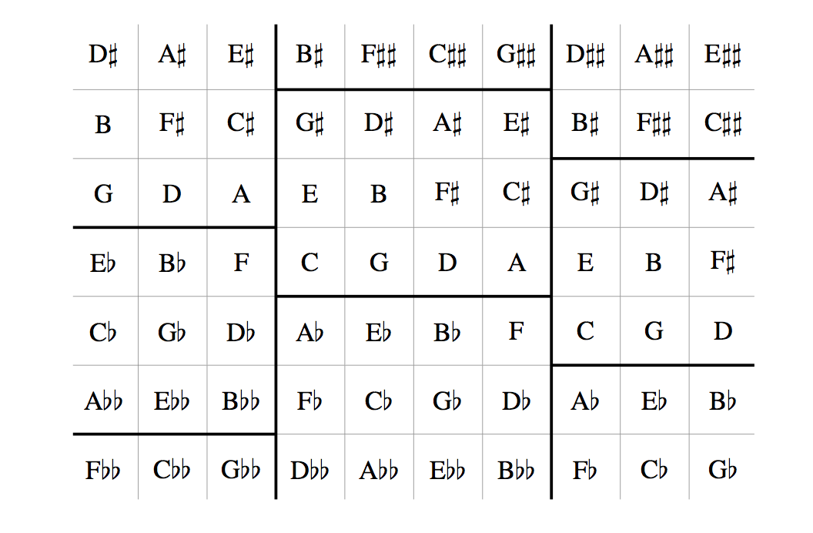
平均律におけるオイラー格子
同じ音名は同じものとみなす
4×3の同じマスが無限に広がっている

Slide 106
平均律におけるオイラー格子
同じ音名は同じものとみなす
4×3の同じマスが無限に広がっている

Slide 107
トニック
ドミナント
サブ
ドミナント
E | B | F♯ | C♯ | G♯ | D♯ | A♯
C | G | D | A | E | B | F♯
A♭ | E♭ | B♭ | F | C | G | D
F♭ | C♭ | G♭ | D♭ | A♭ | E♭ | B♭
D♭ | A♭♭ | E♭♭ | B♭♭ | F♭ | C♭ | G♭

Slide 108
オイラー格子とコード進行
左に１コマ進む→ドミナント進行（完全４度上昇）
右に１コマ進む→サブドミナント進行（完全５度上昇）
格子上でパスが作れる＝コード進行
E | B | F♯ | C♯ | G♯ | D♯ | A♯
C | G | D | A | E | B | F♯
A♭ | E♭ | B♭ | F | C | G | D
F♭ | C♭ | G♭ | D♭ | A♭ | E♭ | B♭
D♭ | A♭♭ | E♭♭ | B♭♭ | F♭ | C♭ | G♭

Slide 109
Dominant
Dominant-tritone
Tonic
D₇
Ｄ♭₇
C
D^{D}/G^{D|T} : λx. L(x)
G^{D}/C^{D|T} : λx. L(x)
C^{T} : [<0,0>]
>B
D^{D}/C^{D|C} : λx. L(L(x))
>
D^{D} − C^{T}: L(L(<0,0>))

Slide 110
E♭m7
A♭7
Key: G
Key: E♭
Am7
D7
Gm7
C7^{(♭9)}
Fm7
B♭7
Ⅱm7
S
Ⅴ7
D
Ⅲm7
R
Ⅵ7
SD
Ⅱm7
S
Ⅴ7
D

Slide 111
Input
TPS Part
Key estimation
(Chord Name → Degree Name)
CCG Part
Using Lexicon
(Degree Name → Function)
Output

